Slide 1
Der markt
Katarina Kukrkic 4 HTA

Slide 2
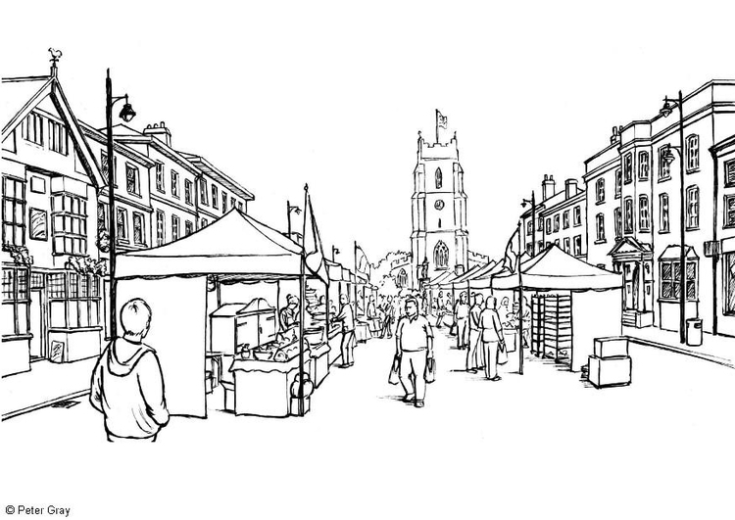
Der Markt
Auf einem Markt treffen potentielle Kunden und Verkäufer aufeinander.
Wichtigste Funktion: Koordination von Angebot und Nachfrage
Markt gibt Spielregeln in der Gesellschaft für wirtschaftliche Transaktionen

Slide 3
Funktionen des Marktes
Versorgungsfunktion
Koordinationsfunktion
Preisbildungsfunktion
Distributionsfunktion
Wettbewerbsprinzip!

Slide 4
Funktionen des preises
Signalfunktion
Rationierungsfunktion
Selektionsfunktion
Allokationsfunktion
Wer produziert was und wie viel davon?

Slide 5
Märkte werden nach verschiedenen Kriterien klassifiziert
Art der Marktteilnehmer
Zeitlich
Räumlich
Zentralisierungsgrad
Art der gehandelten Güter
Offenheit für (neue) Teilnehmer
Rechtliche Aspekte

Slide 6
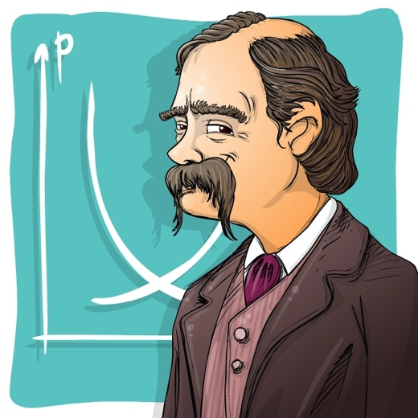
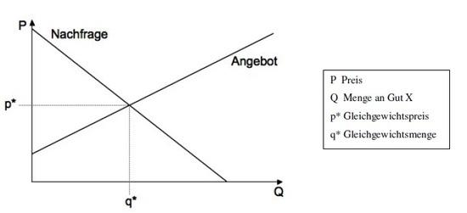
Modell des vollkommenen marktes
Homogenität
Transparenz
Freier Markt ein- und austritt
Verhalten der Marktteilnehmer
Wenn zumindest eine Anforderung nicht erfüllt ist spricht man von einem unvollkommenen Markt
Alfred Marshall

Slide 7
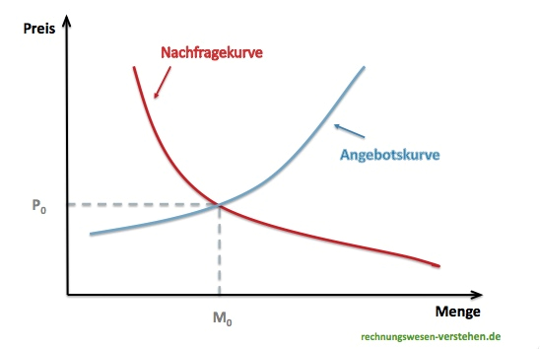
Angebot und nachfrage
Treibende Kräfte des Marktes
Gesamtangebot ergibt sich aus: Angebotsmenge welche durch Preis, Kosten, Technologie und Erwartungen bestimmt wird
Gesamtnachfrage bestimmt durch: nachgefragte Mengen, Preise, Präferenzen, Einkommen, Erwartungen

Slide 8
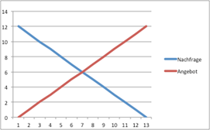
Angebotskurve & nachfragekurve
Nachfragekurve: gibt an wie die nachgefragte Menge vom Preis abhängt.
Je höher der Preis, desto geringer die Nachfrage.
Angebotskurve: gibt an wie die angebotene Menge vom Preis abhängt.
Je höher der Preis, desto größer das Angebot

Slide 9
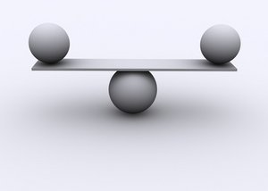
Marktgleichgewicht & Ungleichgewicht
Marktgleichgewicht: Wenn sich zu einem bestimmten Preis die angebotene und nachgefragte Menge ausgleicht
Marktungleichgewicht: Wenn für den gegebenen Preis die angebotene Menge von der nachgefragten Menge abweicht.
Dies tritt als Angebotsüberhang oder als Nachfragenüberhang auf

Slide 10
Märkte abseits des gleichgewichts
Angebotsüberschuss: Bei Preis über dem Gleichgewichtspreis wird mehr angeboten als nachgefragt
Nachfrageüberschuss: Bei Preis unter dem Gleichgewichtspreis wird mehr nachgefragt als angeboten

Slide 11
Konsumentenrente & Produzenenrente
Konsumentenrente: Alle Konsumenten können zum Gleichgewichtspreis kaufen, aber jene, die bereit gewesen wären zu einem höheren Preis zu bezahlen erzielen eine Rente. Gesamtvorteil für die Konsumenten welche einen höheren Preis bezahlt hätten als den Marktpreis.
Produzentenrente: Alle Anbieter, die bereit gewesen wären zu einem niedrigeren Preis zu verkaufen, als zum Gleichgewichtspreis erzielen einen Vorteil. Gesamtvorteil für die Produzenten, welche einen geringeren Preis verlangt hätten als der Marktpreis.

Slide 12
Verschiebungen von Nachfrage & Angebotskurven
Angebotsrückgang: z.B.: durch Ernteausfall geht das Angebot zurück
Folge daraus: Preissteigerung
Angebotsüberschuss: z.B.: sehr gute ernte führt zu Angebotssteigerung
Folge daraus: Preissenkung
Nachfragerückgang: z.B.: durch Äderungen des Geschmacks, Steuererhöhungen
Folge daraus: Preissenkung für z.B. Fleisch
Nachfrageüberschuss: z.B.: Volksfest Bier, Nachfrage steigt
Folge daraus: Preissteigerung

Slide 13
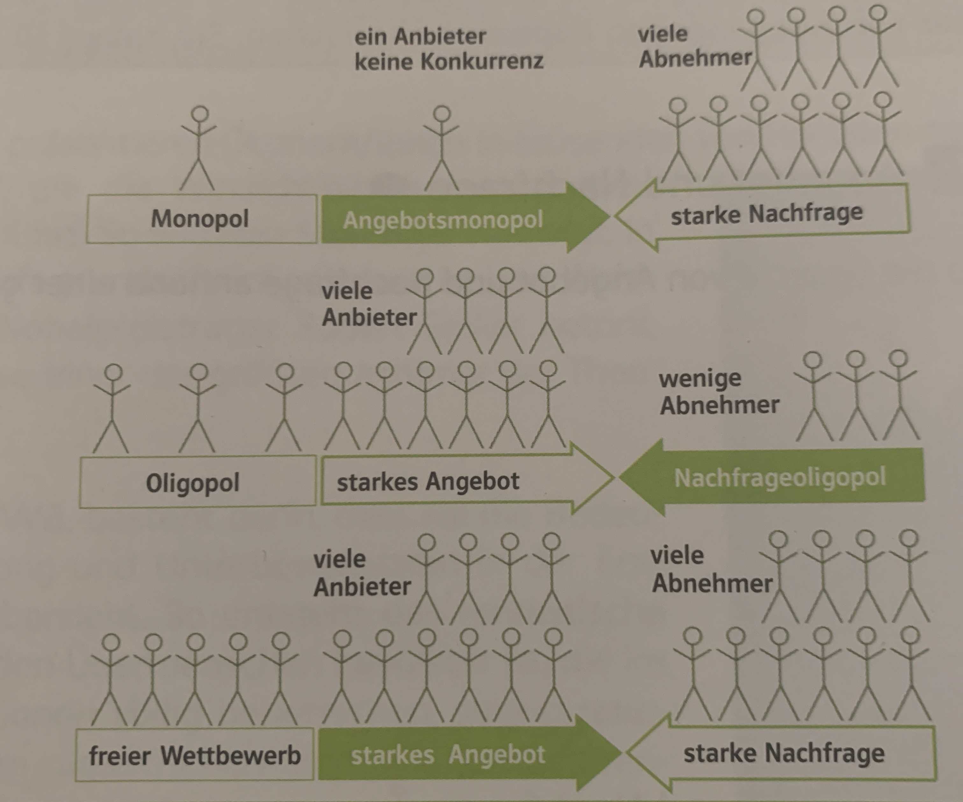
Marktformen
Abhängig von der Anzahl der Marktteilnehmer unterscheidet man zwischen:
Monopol-, Oligopol- und Wettbewerbsmärkten.

